Slide 1
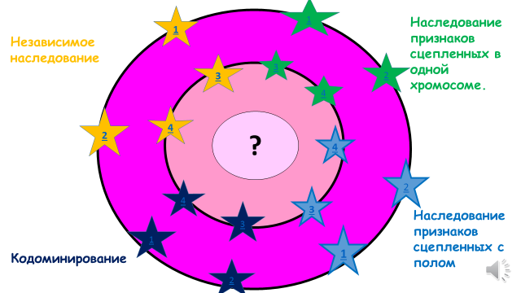
Биотир.
Интеллектуально – познавательная игра по биологии для учащихся 10 классов.
Участвуют три команды.
Автор урока: Синельникова Лариса Петровна МАОУ СОШ№43
Тип урока: Обобщающий урок
Цель урока: Создать условия для обобщения и систематизации знаний учащихся по теме “ Основы учения о наследственности и изменчивости ”
Задачи:
Образовательная: Обобщить знания учащихся об основных понятиях генетики, о типах наследования и их нарушениях, определять тип наследования и решать генетические задачи.
Развивающая: Развить умение учащихся работать с генетической символикой в группах и индивидуально. Совершенствовать монологическую речь, умение участвовать в диалоге, развивать логическое мышление.
Воспитывающая: Воспитывать коммуникативные навыки учащихся, способность работать индивидуально и в коллективе.

Slide 2
Правило игры
Перед вами мишень, состоящая из двух кругов. На каждом круге помещены вопросы, цена вопроса зависит от их расположения.
Вопросы на первом круге имеют стоимость – 5 баллов, на втором круге – 10 баллов.
Вопросы разбиты на четыре сектора: «Независимое наследование», «Наследование признаков сцепленных в одной хромосоме», «Наследование признаков сцепленных с полом», «Кодоминирование» .
Вы выбираете любой сектор и работаете с вопросами выбранного сектора. Кликаете мышкой на выбранный значок, появляется слайд с генетической задачей, читаете его, решаете задачу и объясняете её решение.
Ответив на вопрос, не покидая слайда, снова кликаете мышкой, и появляется правильный ответ на слайде. Вы можете сравнить правильность вашего ответа с ответом на слайде.
Проверив ответ, по значку , находящемуся на слайде, возвращаетесь к мишени и выбираете следующий вопрос вашего сектора.
Значок выбранного вопроса меняет цвет.
У каждой команды есть возможность решить и объяснить, за урок, три задачи. Побеждает команда, которая набрала больше баллов.

Slide 3

1
1
Наследование признаков сцепленных в одной хромосоме.
Независимое наследование
3
3
2
4
2
4
?
4
2
4
6
3
3
Наследование признаков сцепленных с полом
1
1
Кодоминирование
2

Slide 4
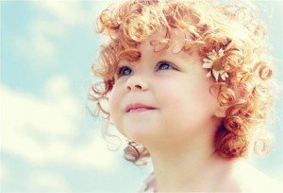
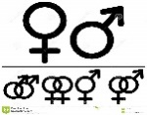
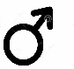
Может ли у темноволосых родителей родиться ребёнок со светлыми волосами? Тёмный цвет волос доминирует над светлым. Решение задачи объяснить.
Пояснение.
А – тёмные волосы
А – светлые волосы
Р: Аа х Аа
G:А а А а
F1 генотип: АА 2Аа аа
F1 фенотип: АА – тёмные волосы; Аа – тёмные; аа – светлые.
Ответ: У темноволосых родителей может родиться ребёнок со светлыми волосами, если они гетерозиготы. Ребёнок будет иметь генотип – аа.

Slide 5
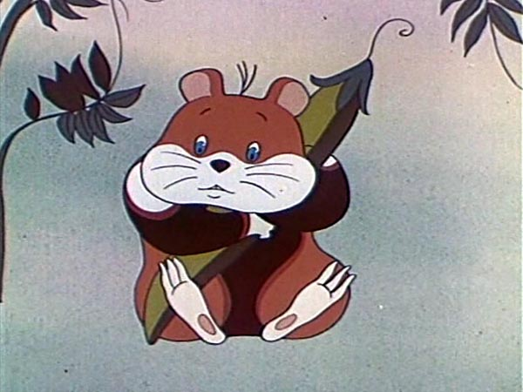
Скрестили двух одинаковых по генотипу дигетерозиготных хомячков, чёрных гладкошёрстных.
Определить генотип и фенотип F1, если чёрная окраска доминирует над белой, гладкая шерсть над мохнатой.
Пояснение.
А – чёрная окраска
а – белая окраска
В – гладкая шерсть
в-мохнатая шерсть
Р АаВв х АаВв
GАВ АВ
Ав Ав
аВ аВ
ав ав
F1 генотипы:
ААВв - 2
ааВв - 2
Аавв - 2
АаВВ - 2
F1 фенотипы:
Чёрные гладкие – 9
чёрный мохнатый -3
Белые гладкие - 3
Белые мохнатые – 1
Соотношение 9:3;3;1
ААВВ - 1
аавв -1
АаВв - 4
ааВВ – 1
ААвв - 1

Slide 6
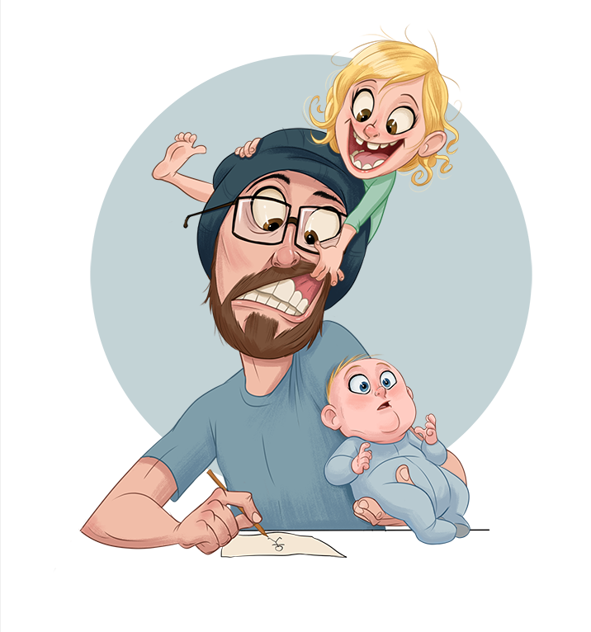

Близорукость доминирует над нормальной остротой зрения, а праворукость над леворукостью. Правша с нормальным зрением, отец которого был левшой, женился на страдающей близорукостью левше из семьи, все члены которой в течение нескольких поколений были близорукими.
Какое потомство в отношении этих двух признаков ожидается от этого брака?
Пояснение.
Близорукость - А
Нормальное зрение - а
Праворукость - В
Леворукость - b
Левша обязательно гомозиготен, поэтому сын левши (если он правша) неприменно гетерозиготен. Генотип жениха - ааВb.
Невеста гомозиготна по гену близорукости, т.к. в ее семье нет людей с нормальной остротой зрения. Ее генотип - ААbb.
Ответ: от этого брака могут родиться дети близорукие правши и левши и левша с нормальным зрением.
Р: Аавв х ааВв
_{G : (Ав) (ав) (аВ) (ав)}
_{F1 генотип: АаВв Аавв аавв}
F1 фенотип: близорукий правша; близорукий левша; левша с нормальным зрением.

Slide 7
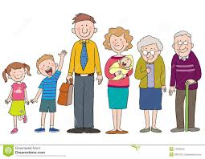
В семье родился голубоглазый темноволосый ребёнок, похожий на отца, мать кареглазая темноволосая, бабушка по материнской линии голубоглазая темноволосая, дедушка- кареглазый светловолосый, а бабушка и дедушка по отцовской линии кареглазые темноволосые.
Составить генотип родственников. Карие глаза и тёмные волосы доминантный признак.
Пояснение.
А – ген карих глаз , генотипы АА, Аа
а – ген голубых глаз, генотип аа
В – ген темных волос, генотипы ВВ, Вв
b – светлых волос, генотип вв
генотип отца - ?
генотип матери - ? Генотипы бабушек и дедушек - ? F - ?
Так как бабушка по материнской линии - голубоглазая темноволосая, а дедушка- кареглазый светловолосый, то их дочь, кареглазая темноволосая женщина, дигетерозиготна. Генотип бабушки и дедушки Р: ♀ ааВВ х ♂ АА вв.
Генотип матери - АаВв.
Бабушка и дедушка по отцовской линии кареглазые, темноволосые, их сын голубоглазый темноволосый, значит они гетерозиготы по цвету глаз.
Генотипы бабушки и дедушки Р: ♀ АаВВ х ♂ АаВВ.
Генотип отца - ааВВ
Р: ♀ ааВВ х ♂ АаВв
Генотип ребёнка: ааВв либо ааВВ.

Slide 8
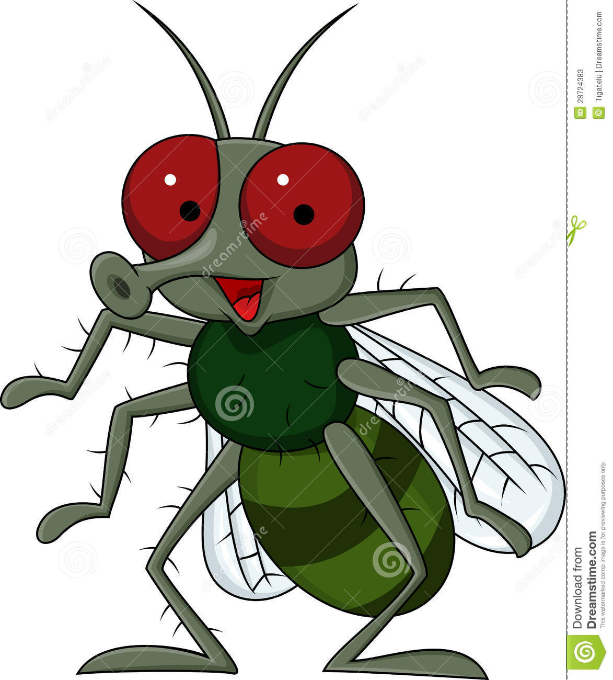
От скрещивания между гомозиготным серым длиннокрылым самцом дрозофилы и черной самкой с зачаточными крыльями в F1 получено потомство с серым телом и длинными крыльями.
Гены окраски тела и длины крыльев наследуются сцеплено и расстояние между ними равно 19 морганид (M).
Какова вероятность в % появления черных мух с длинными крыльями при скрещивании самки дрозофилы из поколения F1 с черным самцом, имеющим зачаточные крылья.
Ответ: вероятность в % появления черных мух с длинными крыльями равна – 9.5%.
Пояснение.
А - серое тело, а - черное тело
B - длинные крылья, в - зачаточные крылья
Р : ♀ ав//ав х ♂ АВ//АВ генотип F1 - АВ//ав
Р (F1) АВ//ав х ав//ав
Гены окраски тела и длины крыльев наследуются сцеплено и расстояние между ними равно 19 морганид (M).
Расстояние между генами 19 м показывает, что кроме некроссоверных гамет есть кроссоверные гаметы, их 19%
Нормальные гаметы:
А/В – 40,5%
а/в – 40,5%
Гаметы некроссоверные: (100% - 19%) : 2 = 40.5% по 40.5%.
Рекомбинантные гаметы
А/в – 9.5%
а/В – 9.5%

Slide 9

У томатов ген A - определяет высокий рост стебля, а ген a – карликовость. Ген B - детерминирует шаровидную форму плодов, а ген в – грушевидную их форму. Гены высоты стебля и формы плодов сцеплены и находятся на расстоянии 20 M.
Скрестили гетерозиготное по обоим признакам растение с карликовым растением, имеющем грушевидные плоды.
Какие генотипы, и в каком процентном соотношении можно получить в результате данного скрещивания?
Пояснение
Р ♀ A В//a b х ♂ ав//ав
_{G некроссоверные: АВ; ав – 80%}
_{АВ – 40%}
_{Ав – 40%}
_{G кроссоверные: Ав; аВ – 20%}
_{Ав – 10%}
_{аВ – 10%}
F1 генотипы: АВ//ав – 40% ав//ав – 40%
_{аВ//ав – 10% Ав//ав – 10%}
Ответ: генотипы AaВb и aabb составляют по 40 %; генотипы Aabb и aaBb – по 10 %.

Slide 10
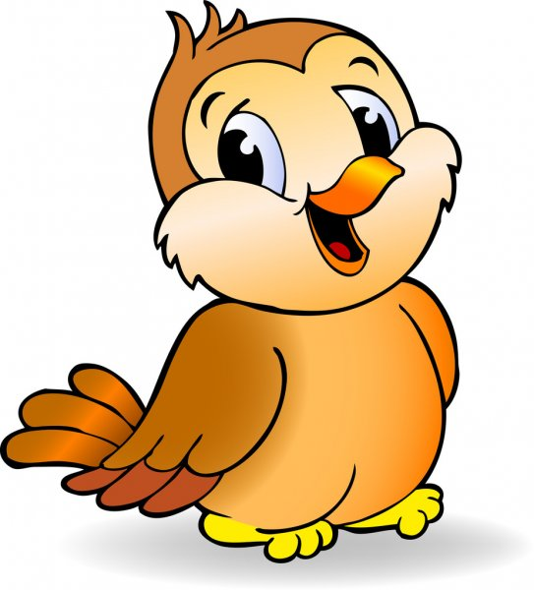
Воробьи, имеющие длинные крылья и серую окраску тела, скрестили с воробьями (самцами), имеющими черную окраску тела и короткие крылья. В первом поколении все воробьи были серые и длиннокрылые. При скрещивании гибридов первого поколения с самцом из первого скрещивания, во втором поколении получили 18 – с серым телом и длинными крыльями, 1 – с черным телом и длинными крыльями, а коротких: 21 с черным телом и 2 с серым телом. Написать схему скрещивания.
Какое взаимодействие генов и какие законы использовали при решении задачи?
Пояснение. Из первого скрещивания можно выяснить какие гены за что отвечают:
А – длинные крылья, а – короткие крылья, В – серая окраска, в – черная окраска.
Из второго скрещивания становиться ясно, что ген окраски тела и длины крыльев не полностью сцеплены.
Р ♀ A В//АВ х ♂ ав//ав
G АВ ав
F1АВ//ав
Р(F1) ♀ A В//ав х ♂ ав//ав
G ♀ некроссовернвые: АВ ав
G ♀ кроссоверные: Ав аВ
G ♂ ав
F2 генотипы: Ав//ав аВ//ав АВ//ав ав//ав
F2 фенотипы: чёрная окраска короткие крылья, серая окраска
короткие крылья,
Серая окраска длинные крылья, чёрная окраска короткие крылья.
Взаимодействие генов: полное доминирование, неполное сцепление.
Законы генетики: закон чистоты гамет, хромосомная теория Моргана.

Slide 11

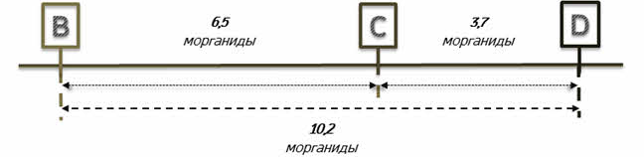
Гены B, C и D находятся в одной хромосоме. Между генами B и C кроссинговер происходит с частотой 6,5 %, между генами C и D – с частотой 3,7 %.
Определить взаиморасположение генов B, C, D в хромосоме, если расстояние между генами B и D составляет 10,2 морганиды.
Пояснение.
Процент кроссинговера равен расстоянию между генами в морганидах.
Гены в хромосоме располагаются линейно. Распределим их на одной линии, в соответствии с условием задачи. Между геном B и D – 10,2 морганиды. Между B и C – 6,5 морганиды. Между C и D – 3,7 морганиды.
в
с
?
д

Slide 12
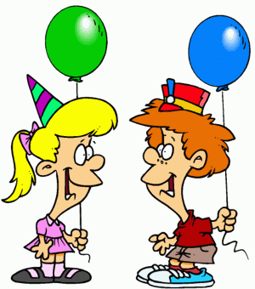
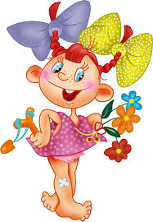
Мать является носителем гена гемофилии, отец здоров, какова вероятность рождения больного ребёнка?
Составить генотип родителей и возможных детей от этого брака.
Пояснение.
ХН – нормальная свёртываемость крови
Хh - гемофилия
ХHXh x XHY
Гаметы: XH Xh XH Y
F1 генотипы: XHXh XHXH XHY XhY
F1 фенотипы: Девочки здоровые, но одна девочка – носитель гена гемофилии. Один мальчик здоровый, один больной.

Slide 13
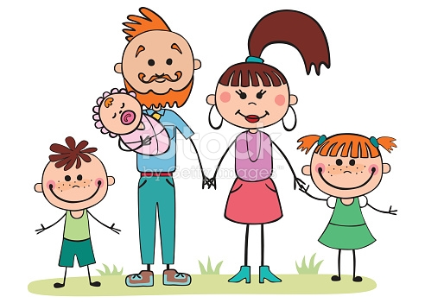

От родителей, имевших по фенотипу нормальное цветовое зрение, родилось несколько детей с нормальным зрением и один мальчик дальтоник.
Чем это объяснить? Каковы генотипы родителей и детей?
Пояснение.
ХD – нормальное зрение
Хd – дальтонизм
Ответ: Скрытым носителем дальтонизма может быть только
мать, поскольку у отца ген дальтонизма проявился бы
фенотипически. Следовательно, генотип матери - ХDХd, а генотип
отца – ХDУ.

Slide 14
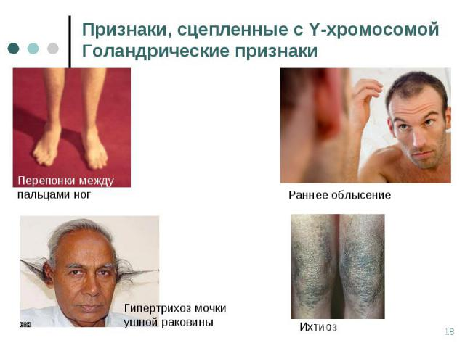
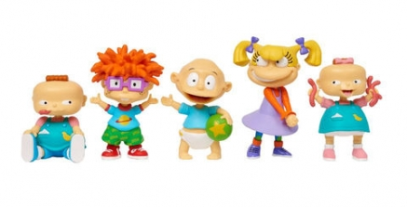
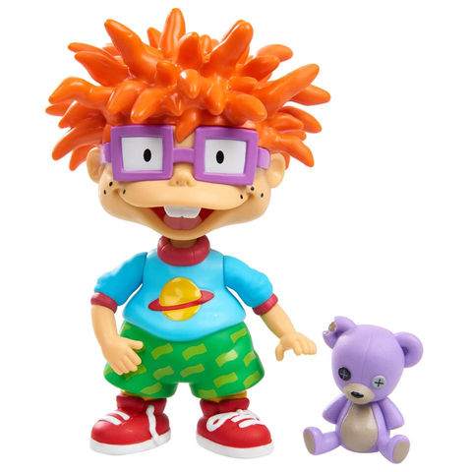
Перепончатопалость передается через Y-хромосому.
Определить возможные фенотипы детей от брака перепончатопалого мужчины и нормальной женщины.
Пояснение.
Генотип мужчины – ХYА , так как он несет ген перепончатопалости (ген можно обозначать и заглавной, и строчной буквой, так как понятие доминантности или рецессивности в данном случае не имеет смысла).
Генотип женщины – ХХ, поскольку у нее отсутствует Y-хромосома, содержащая ген перепончатопалости.
Р XX × XYА
Гаметы: X X X YА
F1 XX XX XYA XYA
Ответ: Все девочки будут здоровы, а мальчики будут перепончатопалыми.

Slide 15

У человека зависимым от пола является ген, который отвечает за наследственное облысение. Он доминирует у мужчин и рецессивен у женщин.
Почему лысых мужчин намного больше, чем женщин?
Пояснение.
Хс – облысение
ХС – нет облысения.
Ответ: Для проявления лысости в фенотипе женщины нужно, чтобы в генотипе женщины присутствовали два таких аллеля, а для мужчин достаточно наличие только одного аллеля.
ХСхс – нет облысения; ХсУ – есть облысение.

Slide 16
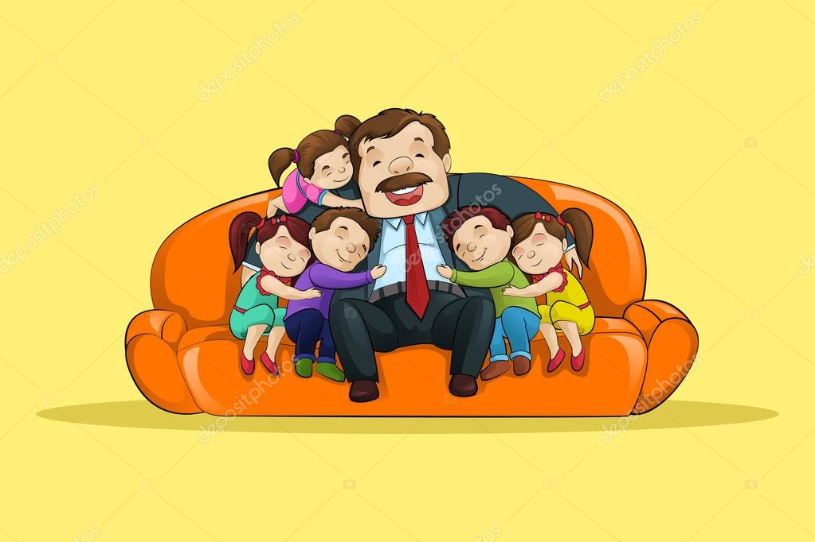
У мальчика I группа, у его сестры – IV.
Что можно сказать о группах крови их родителей?
Наследование групп крови
системы АB0
Группа
I (0)
II (A)
III (B)
IV (AB)
Генотип
j0j0
JAJA, JAJ0
JBJB, JBJ0
JAJB
Пояснение.
Генотип мальчика – j⁰j⁰, следовательно, каждый из его родителей несет ген j⁰.
Генотип его сестры – J^{A}J^{B}, значит, один из ее родителей несет ген J^{A}, и его генотип – J^{A}j⁰ (II группа), а другой родитель имеет ген J^{B}, и его генотип J^{B}j⁰ (III группа крови).
Ответ: У родителей II и III группы крови.

Slide 17
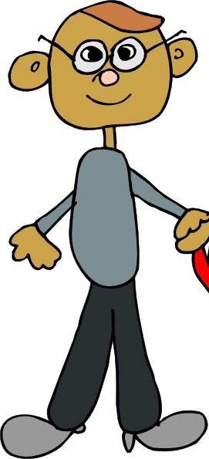
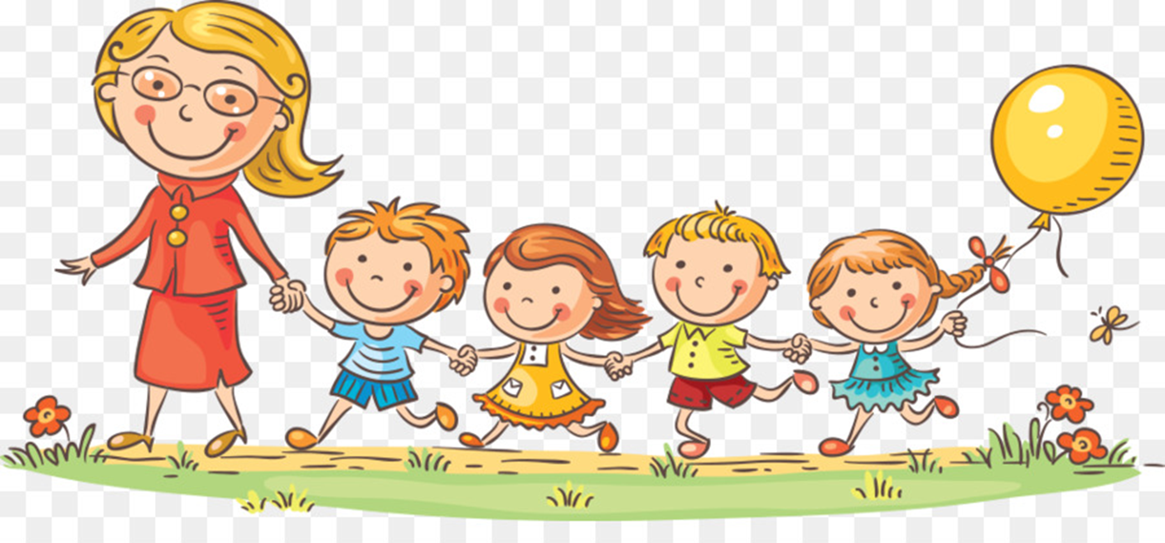

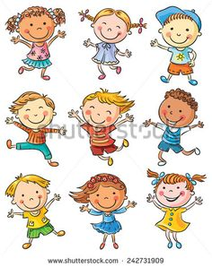
У отца IV группа крови, у матери – I. Может ли ребенок унаследовать группу крови своего отца?
Наследование групп крови
системы АB0
Группа
I (0)
II (A)
III (B)
IV (AB)
Генотип
j0j0
JAJA, JAJ0
JBJB, JBJ0
JAJB
Пояснение.
♀(I) j0j0 х ♂ (IV) JAJB
Гаметы: j0 JA JB
F1 генотип: JAJ0 JBJ0
F1 фенотип: первая и вторая группы крови
Ответ: Нет, у ребёнка первая или вторая группы крови.

Slide 18

В родильном доме перепутали двух детей. Первая пара родителей имеет I и II группы крови, вторая пара – II и IV. Один ребенок имеет II группу, а второй – I группу. Определить родителей обоих детей.
Пояснение.
Первая пара родителей. У одного родителя – I группа крови – генотип j0j0. У второго родителя – II группа крови. Ей может соответствовать генотип JAJA или JAj0. Поэтому возможны два варианта потомства:
Р ♀JAj0 × ♂j0j0
У детей группы крови: II группа JAj0 или I группа j0j0
Р ♀JAJА × ♂j0j0
У детей вторая или первая группы крови.
Вторая пара родителей
У одного родителя II группа (J^{A}J^{A} или J^{A}j⁰). У второго – IV группа (J^{A}J^{B}). При этом также возможны два варианта потомства:
Р♀ JAJA х ♂JAJB
У детей: JAJA - II группа; JAJB - IV группа.
Р♀ JAj0 х ♂JAJB
У детей: JAJA, JAJ0 - II группа; JAJB - IV групп; JBJ0 – III группа .
У детей вторая, третья или четвёртая группы крови. Вторая пара не может являться родителями второго ребенка (с I группой крови).
Ответ: Первая пара – родители второго ребенка. Вторая пара – родители первого ребенка.

Slide 19
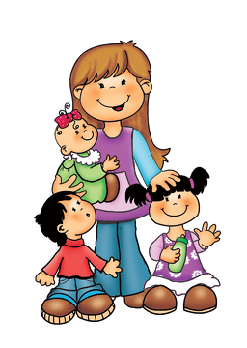
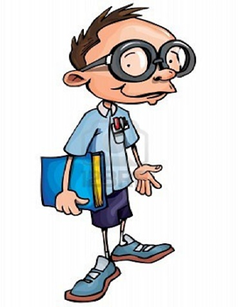
Женщина с III группой крови возбудила дело о взыскании алиментов с мужчины, имеющего I группу, утверждая, что он отец ребенка.
У ребенка I группа. Какое решение должен вынести суд?
Наследование групп крови
системы АB0
Группа
I (0)
II (A)
III (B)
IV (AB)
Генотип
j0j0
JAJA, JAJ0
JBJB, JBJ0
JAJB
Пояснение.
Генотип женщины – JBJB или JBj0.
Генотип мужчины – j0j0.
В этом случае возможны два варианта:
Р ♀JBJB× ♂j0j0
Дети: JBJ0 – III группа крови.
Р♀JBj0 × ♂j0j0
Дети: JBJ0 – III группа крови; j0j0 – I группа крови.
Ответ: суд вынесет следующее решение: мужчина может являться отцом ребенка.

